Slide 1
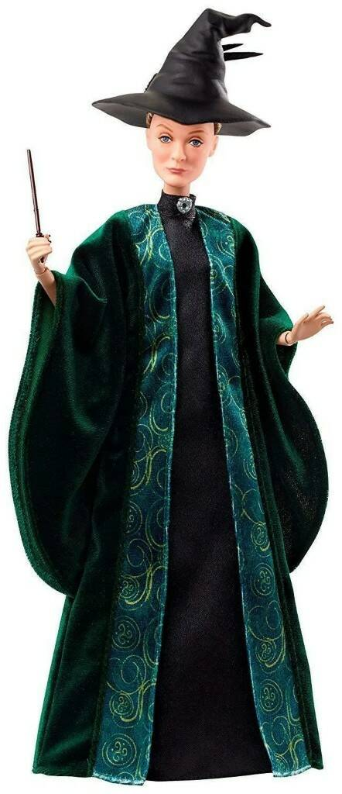
Профессор Макгонагалл уверена: чтобы стать настоящим волшебником нужно хорошо знать математику. В Школе Волшебства и Чародейства в замке Хогвартс математике уделяется очень большое внимание. Поэтому профессор приготовила для вас волшебные математические задания.

Slide 2
90
28
Счет на лету
: 3
: 5
∙ 7
+ 14
: 2

Slide 3
: 3
: 5
∙ 7
90
30
6
42
+14
: 2
28
56

Slide 4
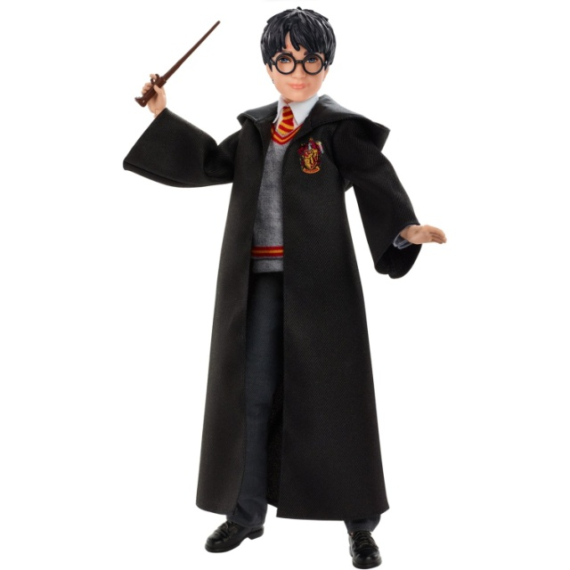
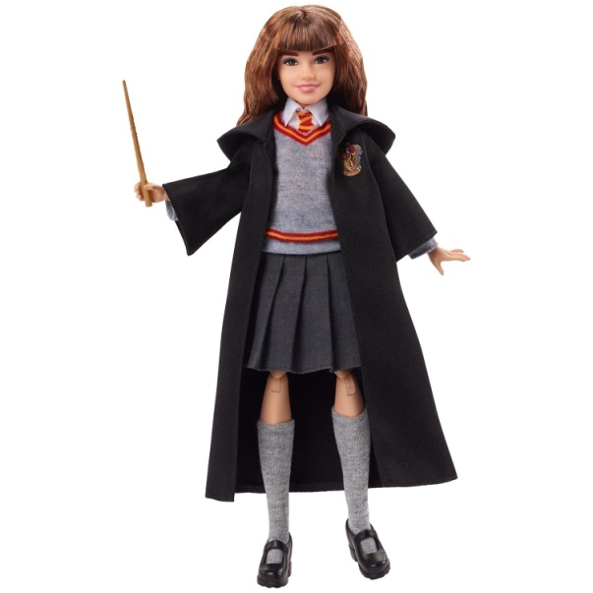
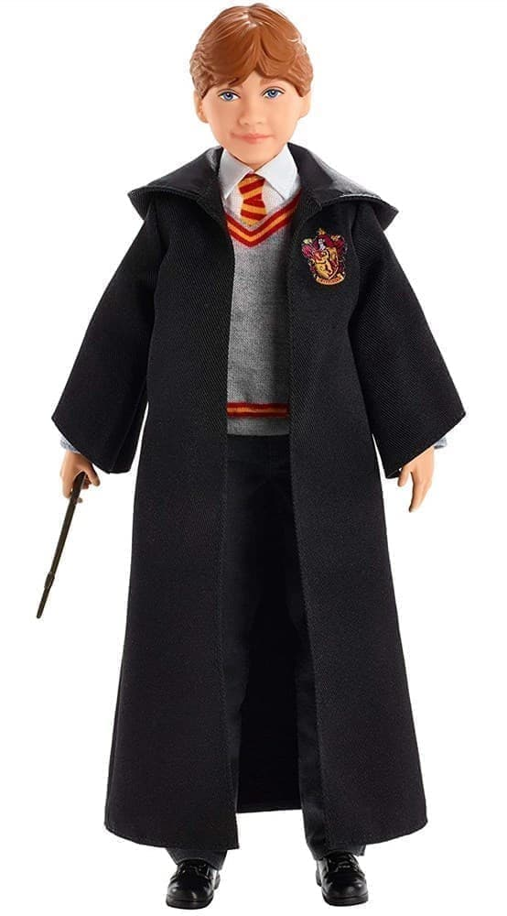
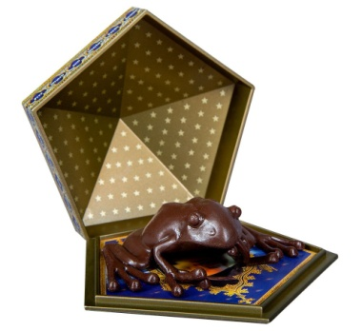
Гарри Поттер
Гермиона Грейнджер
Рон
Уизли
Их любимое лакомство – шоколадные лягушки, которые продаются у нас в Хогвартсе.
Это мои ученики.

Slide 5
Гермиона съела 16 шоколадных лягушек, что в 2 раза меньше, чем Гарри Поттер, а Рон Уизли столько, сколько Гермиона и Поттер вместе. Сколько шоколадных лягушек съел Рон?

Slide 6
Ребята, мои ученики часто сражаются с силами зла и побеждают. Как вы думаете, почему ?

Slide 7
Они умеют работать вместе.

Slide 8
Вам я тоже предлагаю поработать в группе. Ваша групповая работа поможет определить новую тему урока. Вспомним правила работы в группе.

Slide 9
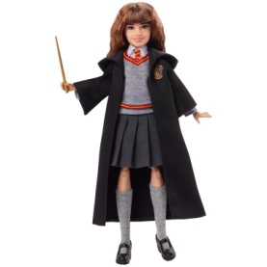

Slide 11
Этот листок поможет назвать число. Не надо стонать, что это трудно. Вы самостоятельно справитесь Просто помните, что внимательность - источник успеха.
Прочитайте мою шифровку, в словах которой зашифровано число. Назовите его.

Slide 12
Этот листок поможет назвать число. Не надо стонать, что это трудно. Вы самостоятельно справитесь Просто помните, что внимательность источник успеха.
Прочитайте мою шифровку, в словах которой зашифровано число. Назовите его.

Slide 13
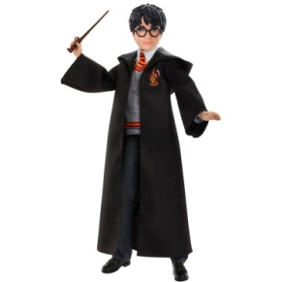
.
.
=
4
4
4
64
=
4
+
+
18
7
7
-
=
6
7
1
10
=
4
+
7
-
1
Угадайте число.

Slide 14
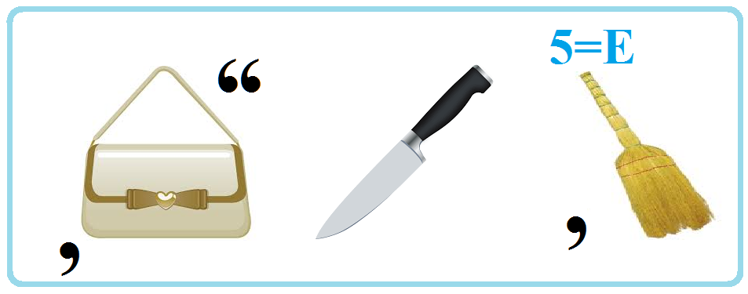
УМНОЖЕНИЕ

Slide 15
ДЕЛЕНИЕ

Slide 16
100
10
умножение
деление
Какие числа и слова вы разгадали?

Slide 17
Тема урока
Умножение и деление чисел на 10 и 100

Slide 18
Увеличьте в 10 раз
1 | 10 | 100
10
100
1000
Посмотрите внимательно при умножении на 10 на сколько нулей стало больше в произведении?
Что значит увеличить в 10 раз, какое действие нужно выполнять?

Slide 19
ВЫВОД
50 ∙ 10 = 500
.
50
1 0
50
При умножении числа на 10 для получения произведения нужно приписать к данному числу один ноль.
…………………
А теперь на основе установленной закономерности сформулируем правило умножения числа на 10.

Slide 20
5 ∙ 100 = 500
ВЫВОД
.
5
1 0 0
5
При умножении числа на 100 для получения произведения нужно приписать к данному числу два ноля.
…………………
А теперь на основе установленной закономерности сформулируем правило умножения числа на 100.

Slide 21
Уменьшите в 10 раз
10 | 100 | 1000
1
10
100
Посмотрите внимательно при делении на 10 на сколько нулей стало меньше в частном?
Что значит уменьшить ь в 10 раз, какое действие нужно выполнять?

Slide 22
ВЫВОД
50 : 10 = 5
50
1
0
5
При делении числа на 10 для получения частного нужно убрать от данного числа
один ноль.
…………………
На основе установленной закономерности сформулируем правило деления на 10.

Slide 23
ВЫВОД
500 : 100 = 5
500
1
0
0
5
При делении числа на 100 для получения частного нужно убрать от данного числа
два ноля.
…………………
А теперь на основе установленной закономерности сформулируем правило деления числа на 100.

Slide 24
Итог урока
Мы сегодня научились …
Эта тема мне показалась …

Slide 25
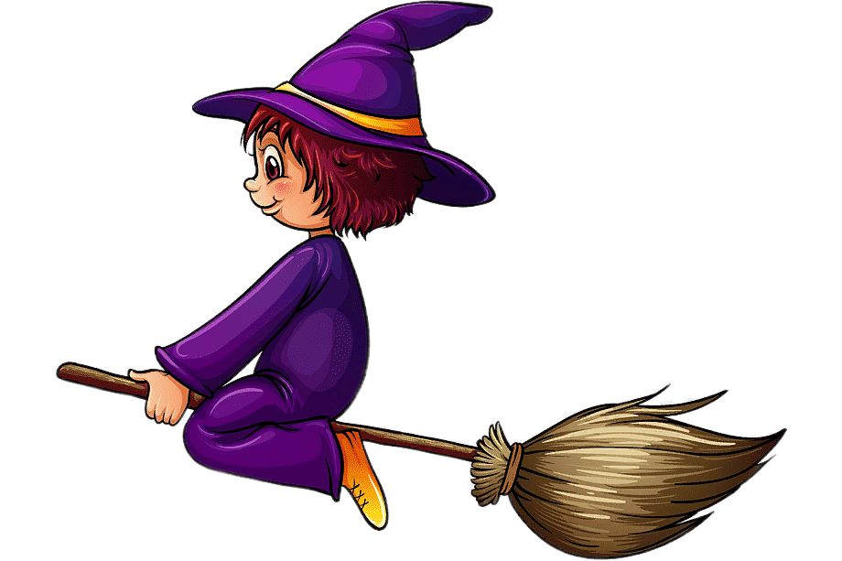
Самооценка
Немножко подучу и других научу.
Всё поняли, сможем научить других.
А мне просто не повезло.

Slide 26
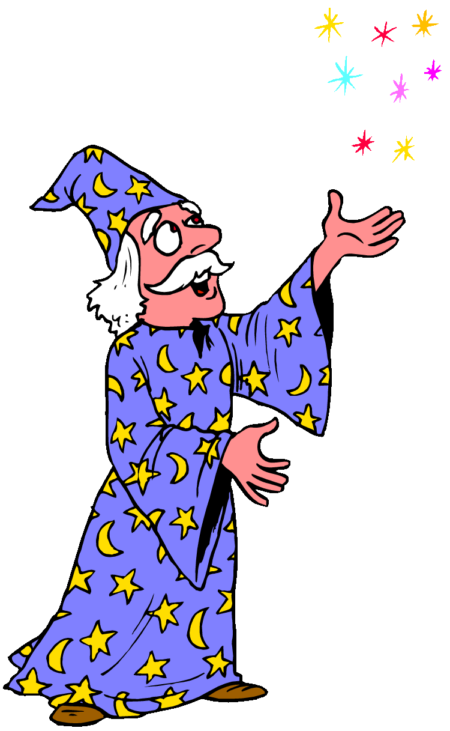
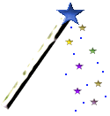
Я скажу вам в заключенье: Дело вовсе не в везенье. И пятёрки тот получит, Кто сидит и честно учит, Кто работы не боится, Кому нравится учиться, Тот, кто лень прогонит прочь, Кто готов друзьям помочь, Тот, кто хочет умным стать И про всё на свете знать!

Slide 27
Я скажу вам в заключенье: Дело вовсе не в везенье. И пятёрки тот получит, Кто сидит и честно учит, Кто работы не боится, Кому нравится учиться, Тот, кто лень прогонит прочь, Кто готов друзьям помочь, Тот, кто хочет умным стать И про всё на свете знать!

Slide 28
Я скажу вам в заключенье: Дело вовсе не в везенье. И пятёрки тот получит, Кто сидит и честно учит, Кто работы не боится, Кому нравится учиться, Тот, кто лень прогонит прочь, Кто готов друзьям помочь, Тот, кто хочет умным стать И про всё на свете знать!

Slide 29
Я скажу вам в заключенье: Дело вовсе не в везенье. И пятёрки тот получит, Кто сидит и честно учит, Кто работы не боится, Кому нравится учиться, Тот, кто лень прогонит прочь, Кто готов друзьям помочь, Тот, кто хочет умным стать И про всё на свете знать!

